Slide 1

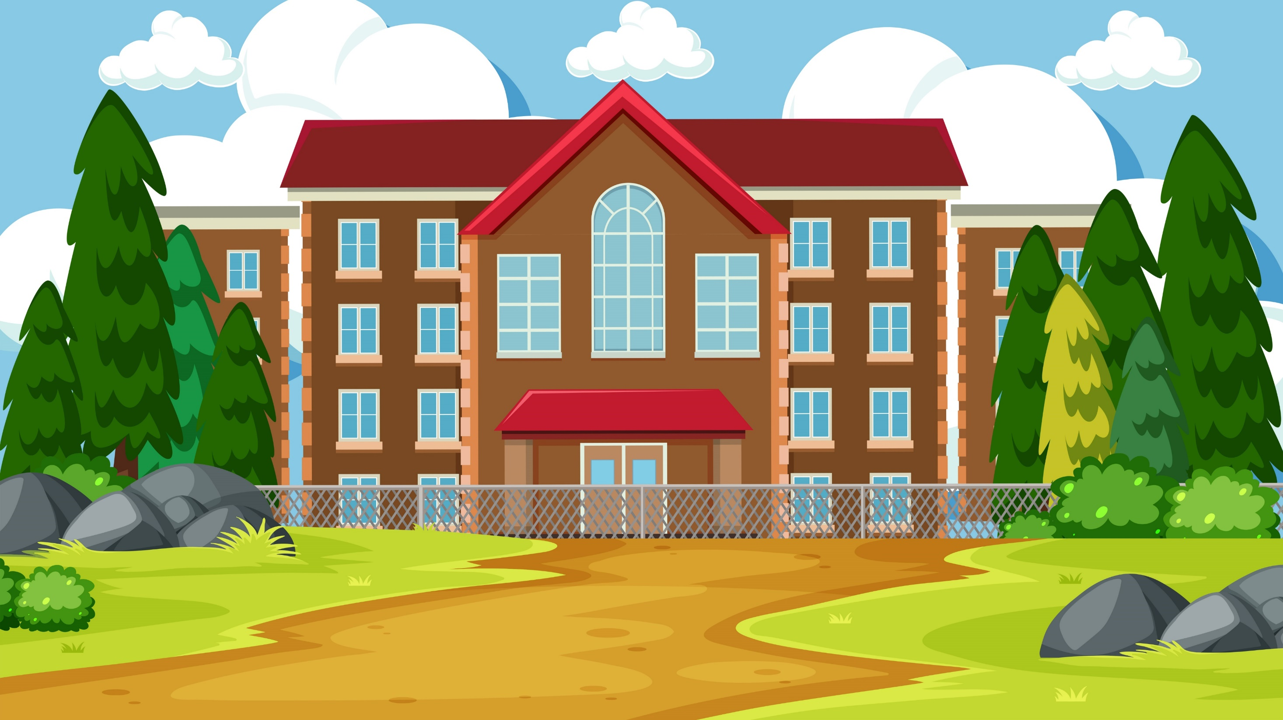




TRƯỜNG TIỂU HỌC CHÁNH NGHĨA
NHIỆT LIỆT CHÀO MỪNG
CÁC EM HỌC SINH ĐẾN VỚI LỚP HỌC
MÔN: ĐẠO ĐỨC – LỚP 2
GIÁO VIÊN: HỒ NGỌC QUYÊN

Slide 2
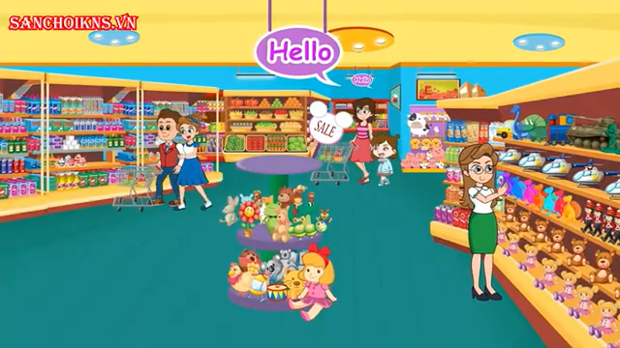

Slide 3
CÂU HỎI
Câu 1: Vì sao bạn nhỏ bị lạc mẹ ?
Câu 2: Khi bị lạc bạn nhỏ đã xử lý như thế nào?

Slide 4
BÀI 13
TÌM KIẾM SỰ HỖ TRỢ Ở NƠI CÔNG CỘNG

Slide 5
Hoạt động 1
Tìm hiểu những tình huống cần tìm kiếm sự hỗ trợ khi ở nơi công cộng

Slide 6

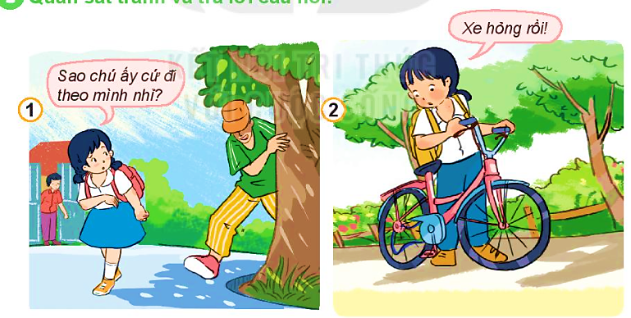
KHÁM PHÁ
1
Quan sát tranh và trả lời câu hỏi:

Slide 7
Vì sao bạn nhỏ cần tìm kiếm sự hỗ trợ trong tình huống này?
- Vì bạn nhỏ bị một người lạ mặt đi theo nhưng bạn không biết người đó là ai. Mà người lạ cứ đi theo thì khả năng người ấy có ý đồ xấu.
Nếu trong tình huống này không tìm kiếm sự hỗ trợ kịp thời thì bạn nhỏ sẽ như thế nào?
- Nếu bạn nhỏ không tìm kiếm sự hỗ trợ kịp thời thì bạn sẽ bị kẻ xấu tiếp cận, bắt cóc, hãm hại
Em bị người lạ mặt đi theo.

Slide 8
Vì sao bạn nhỏ cần tìm kiếm sự hỗ trợ trong tình huống này?
- Bạn nhỏ bị hỏng xe đạp trên đường đi. Bạn còn nhỏ nên sẽ không thể tự sửa được xe cho mình. Vì thế bạn cần tìm kiếm sự hỗ trợ của những người xung quanh để sửa xe.
Nếu trong tình huống này không tìm kiếm sự hỗ trợ kịp thời thì bạn nhỏ sẽ như thế nào?
- Nếu bạn nhỏ không tìm kiếm sự hỗ trợ kịp thời thì xe của bạn sẽ không thể đi tiếp được nữa, bạn sẽ bị trễ giờ đến trường (hoặc không thể về nhà).
Xe đạp của em bị tuột xích.

Slide 9

➔ Việc tìm kiếm sự hỗ trợ kịp thời sẽ giúp em bảo vệ bản thân, không ảnh hưởng tới những công việc cá nhân của mình.
Kể thêm những tình huống cần tìm kiếm sự hỗ trợ khi ở nơi công cộng mà em biết.

Slide 10
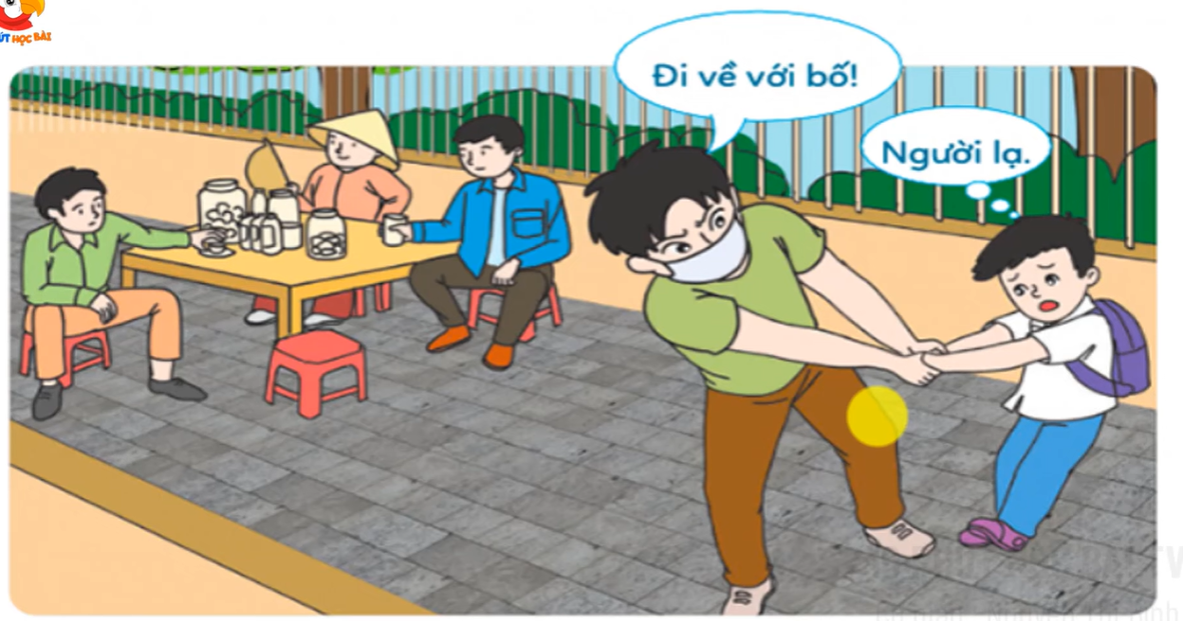
Người lạ giả danh làm người thân, người quen của mình để đến đón mình

Slide 11
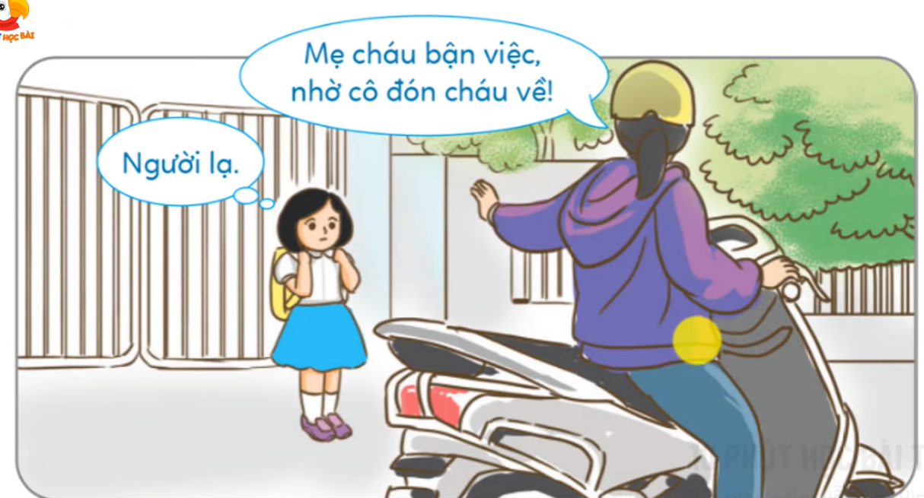
Người lạ, mình không quen biết nhưng người đó lấy lí do mẹ bận nên nhờ người khác đón về

Slide 12
KẾT LUẬN
Khi em bị hỏng xe, khi có người lạ đi theo em hay người lạ đến đón, cho quà bánh…Em cần tìm kiếm sự hỗ trợ từ những xung quanh.

Slide 13
Hoạt động 2
Tìm hiểu cách tìm kiếm sự hỗ trợ và ý nghĩa của việc biết tìm kiếm sự hỗ trợ ở nơi công cộng.

Slide 14
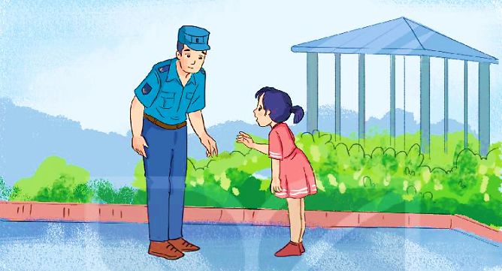

2
Đọc tình huống và trả lời câu hỏi:
Lớp Hà đi tham quan vườn bách thú. Do mải ngắm những con vật mình yêu thích nên Hà đã bị đi lạc. Bạn đã bình tĩnh, quan sát xung quanh, tìm chú bảo vệ và nhờ chú giúp đỡ.
Khi bị lạc, Hà tìm kiếm sự hỗ trợ bằng cách nào?

Slide 15

Trong tình huống trên, bạn nhỏ đã giữ thái độ như thế nào khi xử lý tình huống ?
- Bình tĩnh, quan sát xung quanh
- Nhanh đi tìm chú bảo vệ, kể rõ sự việc và nhờ chú giúp đỡ
- Nhờ chú phát loa thông báo, hoặc nhờ chú báo với thầy cô, nhờ chú gọi giúp cho ba mẹ.

Slide 16

2. Chuyện gì sẽ xảy ra nếu Hà không nhờ tới sự giúp đỡ của chú bảo vệ?
1. Vì sao phải tìm kiếm sự hỗ trợ trong tình huống này ?
3. Việc tìm kiếm sự hỗ trợ trong tình huống trên có ích lợi gì?

Slide 17

Việc tìm kiếm sự hỗ trợ kịp thời sẽ giúp gì cho chúng ta?
Biết tìm kiếm sự hỗ trợ sẽ giúp chúng ta giải quyết kịp thời những khó khăn.

Slide 18
KẾT LUẬN
Việc tìm kiếm sự hỗ trợ sẽ giúp
Giải quyết được những tình huống bất ngờ mà em gặp phải.
Tránh được những nguy hiểm rình rập xung quanh các em.

Slide 19


Hãy kể về việc em đã làm và sẽ làm để tìm kiếm sự hỗ trợ ở nơi công cộng
CHIA SẺ
TRƯỚC LỚP

